Slide 1
Machine Learning 2/6
2015.12.31(목)
박지현

Slide 2
Recall
Neural Networks: Representation
Motivation
Neural Networks Representation
Applications
Neural Networks: Learning
Cost Function & Back Propagation
Back Propagation in Practice
Application of Neural Networks – Autonomous Driving

Slide 3
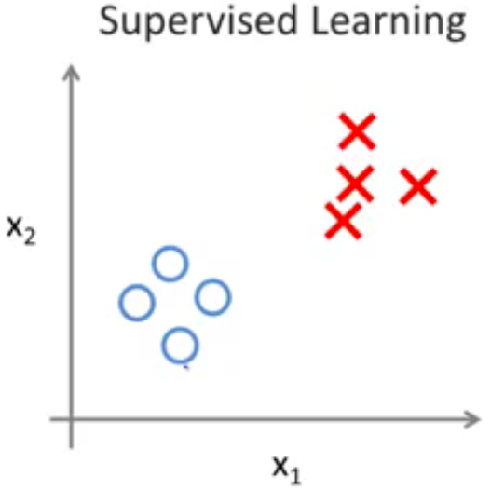
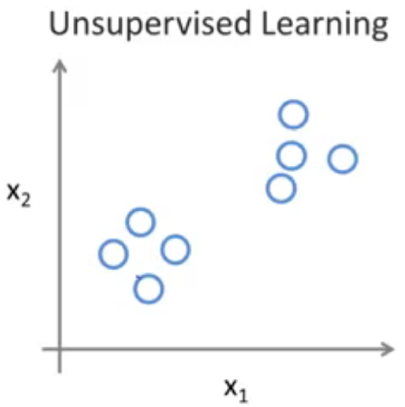
1. Recall
월
상세 내용
Supervised vs. Unsupervised
labeled
(training set)
eg. classification
un-labeled
(training set)
eg. clustering
vs

Slide 4
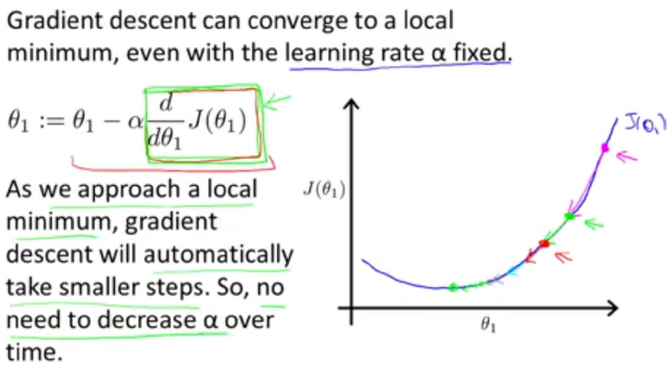
1. Recall
월
상세 내용
Gradient descent algorithm: learning rate
➔기울기를 타고 보폭을 줄여가며 내려가는 과정
though alpha is fixed,
abs(gradient) is keep decreasing

Slide 5
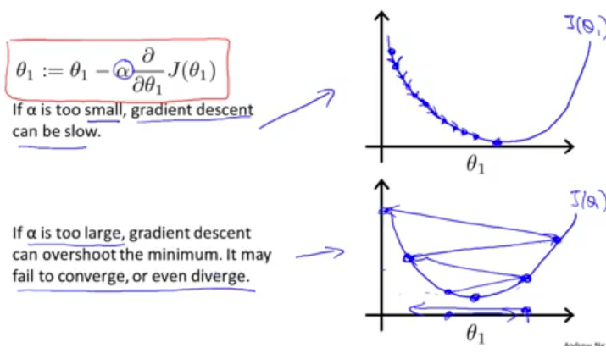
1. Recall
월
상세 내용
Gradient descent algorithm: learning rate
➔기울기를 타고 보폭을 줄여가며 내려가는 과정
➔첫 보폭의 크기의 중요성!!!

Slide 6
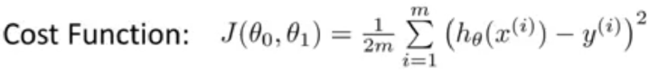
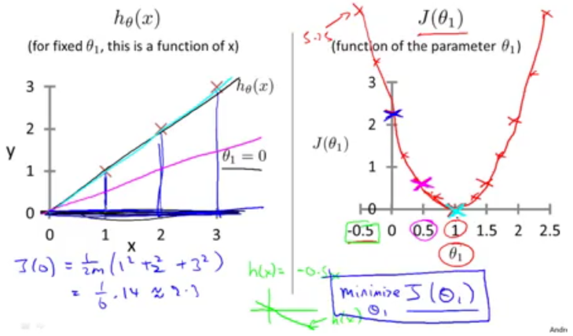
1. Recall
월
상세 내용
Cost function (squared error function): convex in linear regression

Slide 7
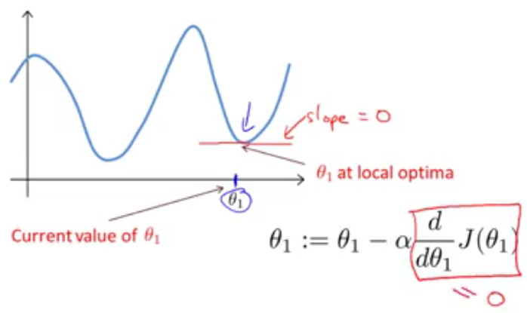
1. Recall
월
상세 내용
Cost function (squared error function): convex in linear regression

Slide 8
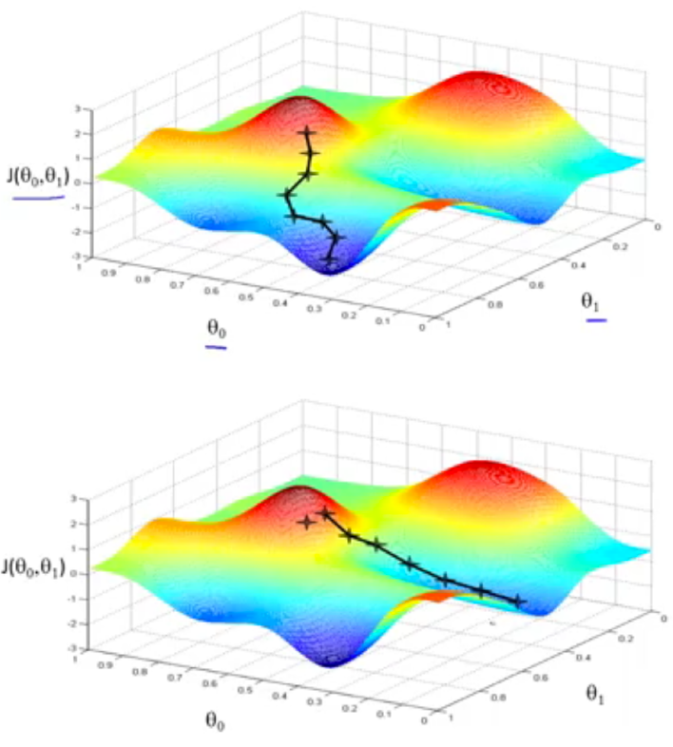
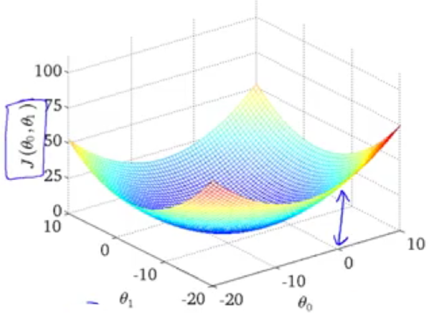
1. Recall
월
상세 내용
convex vs. non-convex
parameter 3개 이상부터는 visualize 불가능

Slide 9
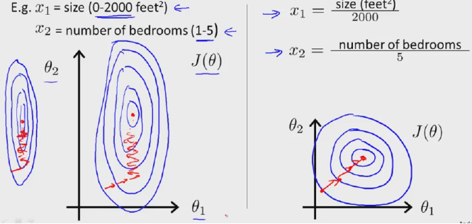
1. Recall
월
상세 내용
Feature scaling
Make sure all features are on a similar scale ➔ get every features into approximately in [-1, 1] range

Slide 10
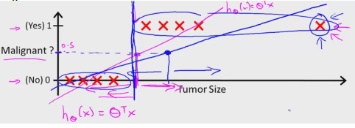
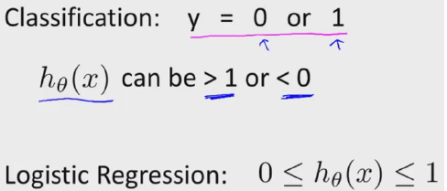
1. Recall
월
상세 내용
Classification with Logistic Regression

Slide 11
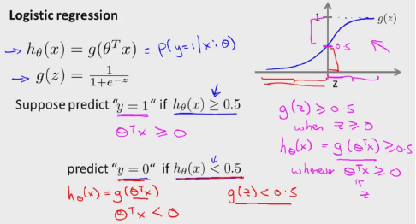
1. Recall
월
상세 내용
Classification with Logistic Regression: Decision Boundary
이렇게 나눌 수 있는 선분 긋기
(➔ theta 값 찾기)

Slide 12
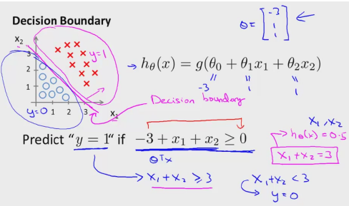
1. Recall
월
상세 내용
Classification with Logistic Regression: Decision Boundary

Slide 13
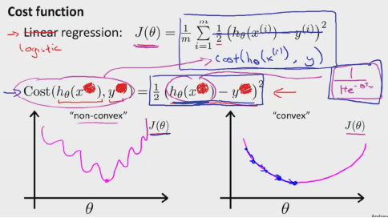
1. Recall
월
상세 내용
Classification with Logistic Regression: Cost Function

Slide 14
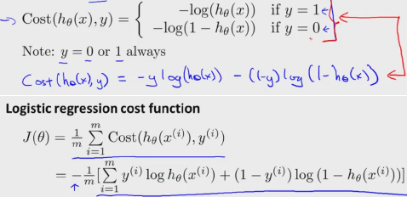
1. Recall
월
상세 내용
Classification with Logistic Regression: Cost Function
유지해야 하는 조건
hypothesis를 평가할 수 있는 역할을 수행해야 함
gradient descent 하기 위해 미분 가능해야 함
새로운 환경
y의 값이 0과 1 두 가지 경우만 존재함 ➔ hypothesis 결과값이 얼마나 0 or 1에 가까이 가는지를 파악해야 함

Slide 15
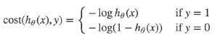
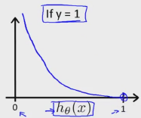
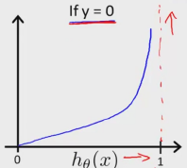
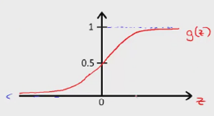
1. Recall
월
상세 내용
Classification with Logistic Regression: Cost Function
불일치: cost→infinity
일치: cost→0
➔ x축이 theta가 아니라
h(x)이지만,
sigmoid function이 1대1 함수임으로
theta값을 추적하여
적정 값으로 조정하는
gradient descent에는
문제될 것 없음

Slide 16
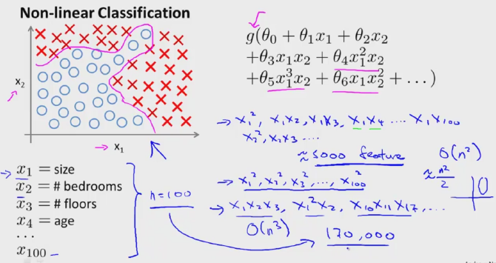
2. Neural Networks
월
상세 내용
Motivation
We have linear regression and logistic regression.
Why do we need yet another learning algorithm?
(N^2)/2!
(N^3)/3!
➔Non-linear classification에서는
decision boarder를 만들기 위해
사용되는 feature들의 개수가
너무 많아짐

Slide 17
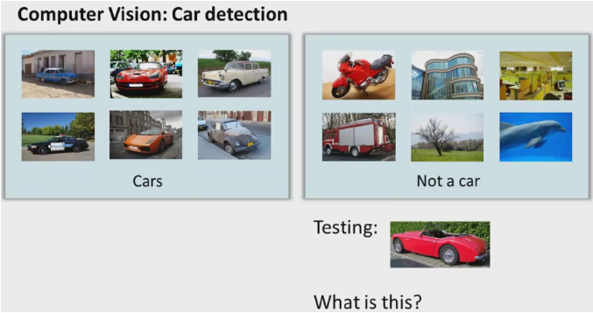
2. Neural Networks
월
상세 내용
Motivation

Slide 18
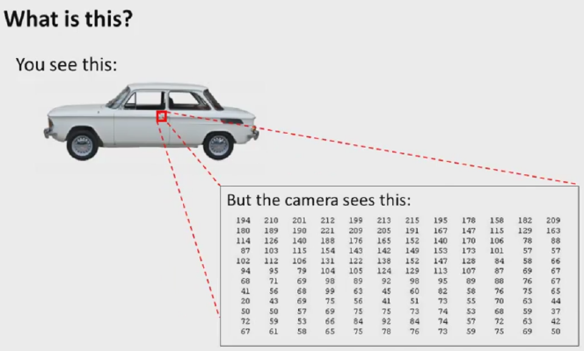
2. Neural Networks
월
상세 내용
Motivation
Gray code 0-255

Slide 19
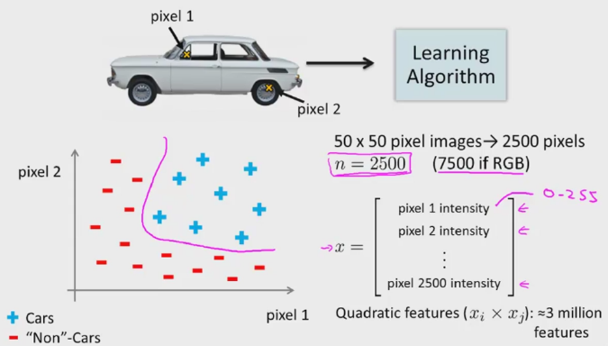
2. Neural Networks
월
상세 내용
Motivation
Simple logistic regression together with adding in the quadratic or cubic features ➔ too complex...
With neural networks, complex nonlinear hypothesis can be easily solved
Decision boarder
포기!!!
layer라는 새로운
개념 도입

Slide 20
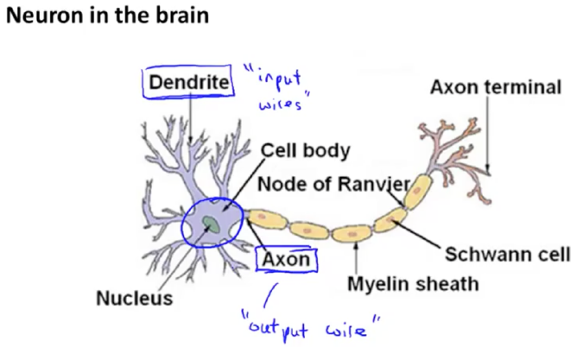
2. Neural Networks
월
상세 내용
Model representation 1

Slide 21
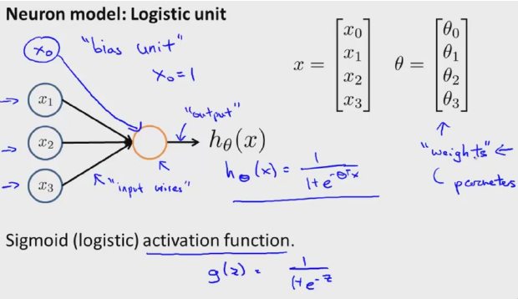
2. Neural Networks
월
상세 내용
Model representation 1

Slide 22
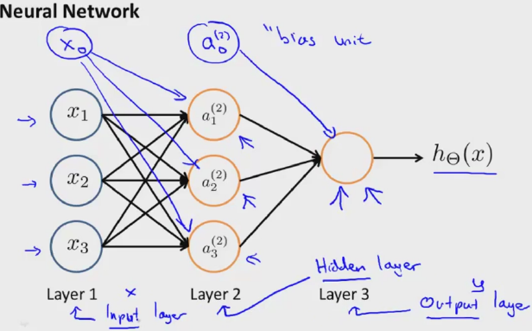
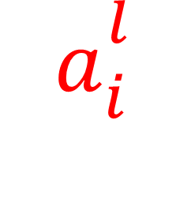
2. Neural Networks
월
상세 내용
Model representation 1
→layer index
$$a_{i}^{l}$$
→feature index

Slide 23
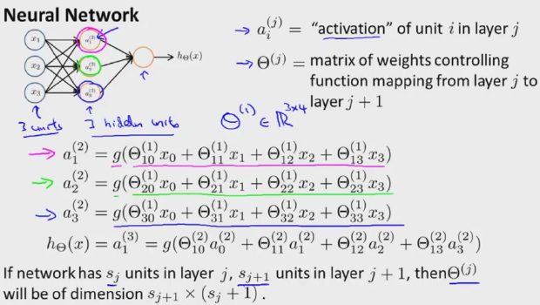
2. Neural Networks
월
상세 내용
Model representation 1
# of units in layer S_{j+1}
(# of units in layer S_{j+1} ) + bias unit

Slide 24
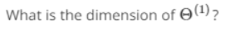
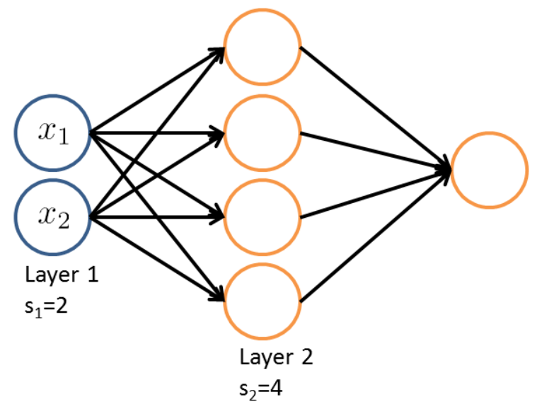
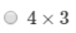
2. Neural Networks
월
상세 내용
Model representation 1

Slide 25
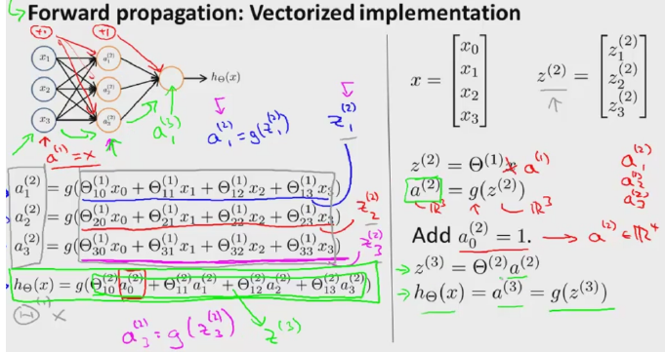
2. Neural Networks
월
상세 내용
Model representation 2
Forward propagation

Slide 26
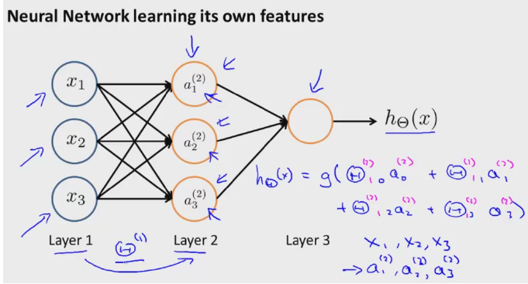
2. Neural Networks
월
상세 내용
Model representation 2
Forward propagation

Slide 27
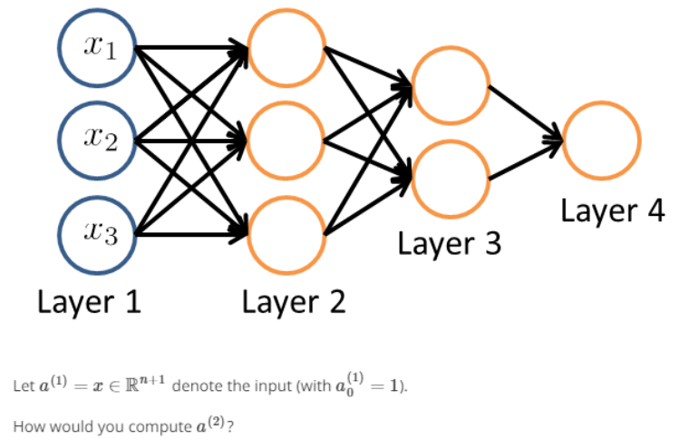
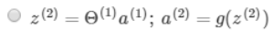
2. Neural Networks
월
상세 내용
Model representation 2
(# of units in layer S_{j+1} ) + bias unit

Slide 28
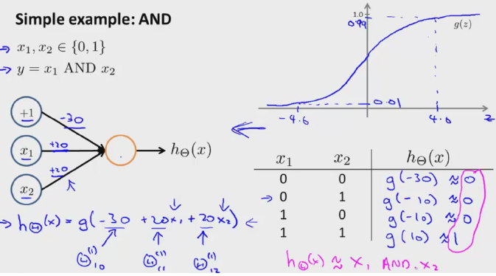
2. Neural Networks
월
상세 내용
Application_1
AND
Sigmoid function 특성 이용!!!

Slide 29
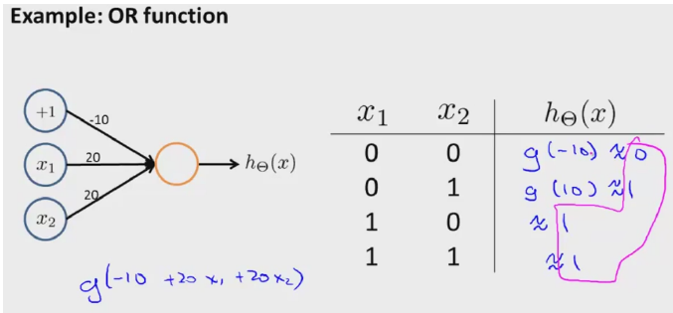
2. Neural Networks
월
상세 내용
Application_1
OR
Sigmoid function 특성 이용!!!

Slide 30
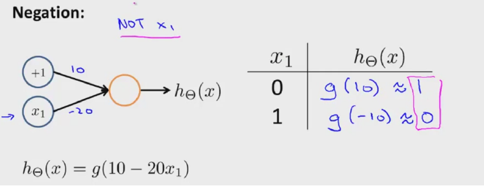
2. Neural Networks
월
상세 내용
Application_1
NOT
Sigmoid function 특성 이용!!!

Slide 31
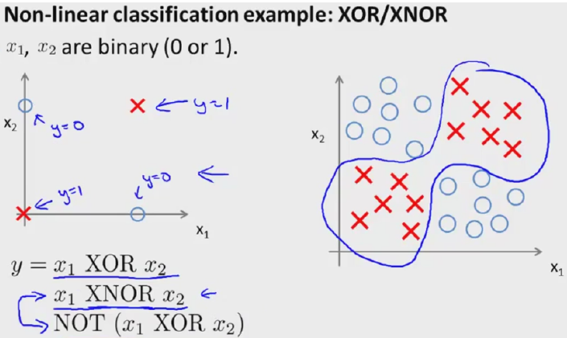
2. Neural Networks
월
상세 내용
Application_1
Decision boundary를 하나의 식이 아닌
여러 개의 layers사이 관계들로 표현됨
➔ forward propagation

Slide 32
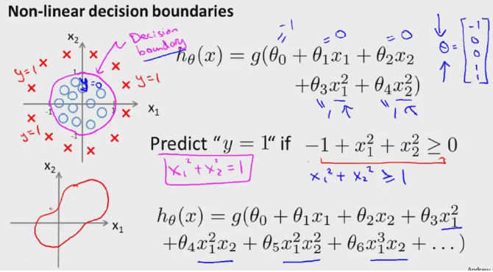
2. Neural Networks
월
상세 내용
Application_1
Non-linear boundary w/ logistic regression vs. neural networks
Some of them...
Most of them!!!

Slide 33
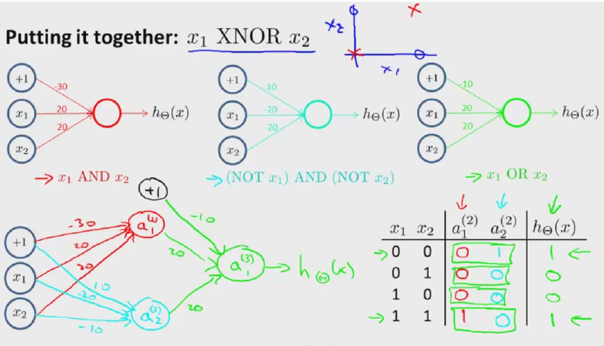
2. Neural Networks
월
상세 내용
Application_1

Slide 34

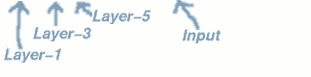
2. Neural Networks
월
상세 내용
Application_2

Slide 35
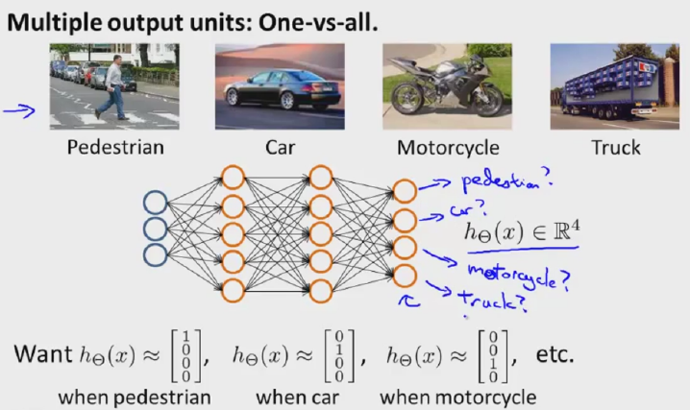
2. Neural Networks
월
상세 내용
Application_3
Multiple- hypothesis

Slide 36
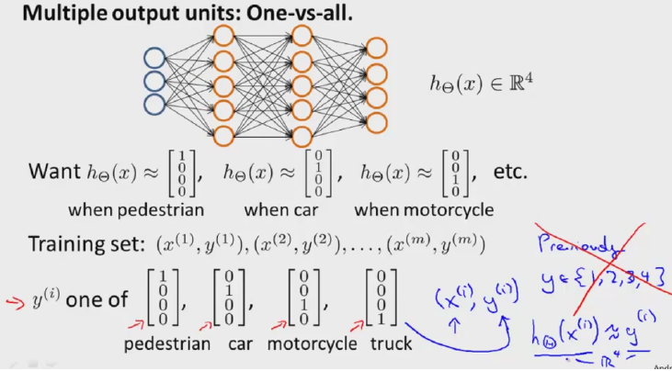
2. Neural Networks
월
상세 내용
Application_3

Slide 37
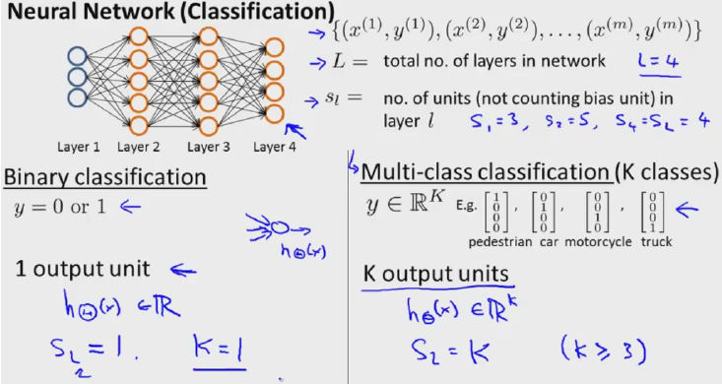
3. Neural Networks
월
상세 내용
Cost Function

Slide 38
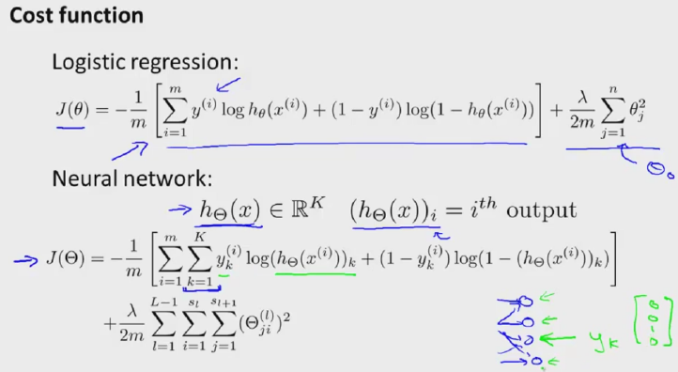
3. Neural Networks
월
상세 내용
Cost Function
Cost Function in Neural Networks

Slide 39
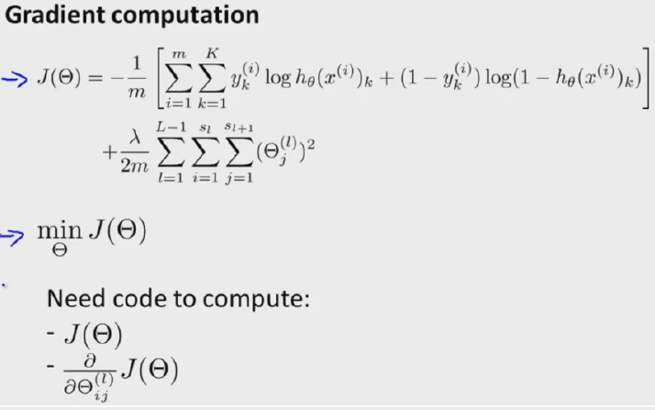
3. Neural Networks
월
상세 내용
Backpropagation algorithm

Slide 40
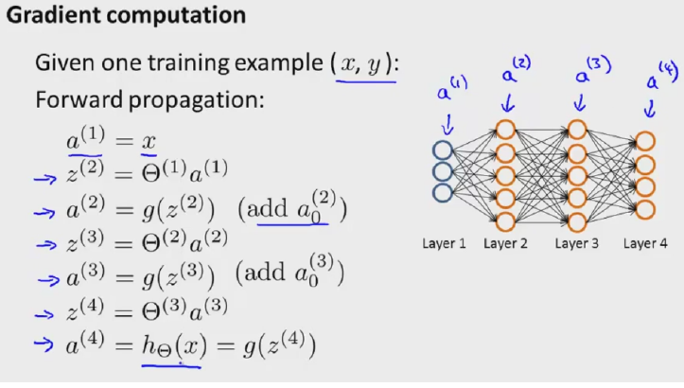
3. Neural Networks
월
상세 내용
Backpropagation algorithm
Forward propagation
Forward
propagation

Slide 41
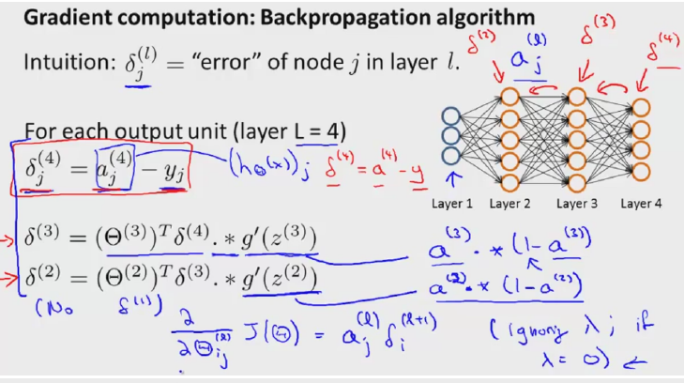
3. Neural Networks
월
상세 내용
Backpropagation algorithm

Slide 42

3. Neural Networks
월
상세 내용
Backpropagation algorithm

Slide 43

3. Neural Networks
l: layer index
i: training set index
j: node index
월
상세 내용
Backpropagation algorithm
accumulator

Slide 44

3. Neural Networks
월
상세 내용
Backpropagation intuition

Slide 45

3. Neural Networks
월
상세 내용
Backpropagation intuition

Slide 46

3. Neural Networks
월
상세 내용
Backpropagation intuition

Slide 47

3. Neural Networks
월
상세 내용
Backpropagation in practice: gradient checking

Slide 48

3. Neural Networks
월
상세 내용
Backpropagation in practice: gradient checking

Slide 49

3. Neural Networks
월
상세 내용
Backpropagation in practice: gradient checking

Slide 50

3. Neural Networks
월
상세 내용
Backpropagation in practice: gradient checking

Slide 51

3. Neural Networks
월
상세 내용
Backpropagation in practice: gradient checking

Slide 52

3. Neural Networks
월
상세 내용
Backpropagation in practice: gradient checking

Slide 53

3. Neural Networks
월
상세 내용
Backpropagation in practice: random initialization

Slide 54

3. Neural Networks
월
상세 내용
Backpropagation in practice: random initialization

Slide 55

3. Neural Networks
월
상세 내용
Backpropagation in practice: random initialization

Slide 56

3. Neural Networks
월
상세 내용
Backpropagation in practice: random initialization

Slide 57

3. Neural Networks
월
상세 내용
Backpropagation in practice: putting it together

Slide 58

3. Neural Networks
월
상세 내용
Backpropagation in practice: putting it together

Slide 59

3. Neural Networks
월
상세 내용
Backpropagation in practice: putting it together

Slide 60

3. Neural Networks
월
상세 내용
Application of Neural Networks: Autonomous Driving

